Slide 1
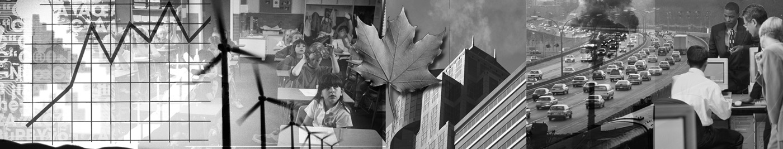
Семинар
для членов Совета НП ГП ИАЭС
РОЛЬ ПРОФСОЮЗОВ В УМЕНЬШЕНИИ НИЩЕТЫ И НЕРАВЕНСТВА ДОХОДОВ
Проф. Богуславас ГРУЖЕВСКИС
Советник премьер министра Литвы
2017, Висагинас
Notes:
1

Slide 2
СОДЕРЖАНИЕ
1. Изменения неравенства в странах мира и в Литве;
2. Недостаточное перераспределение и его влияние на распространение нищеты;
3. Пути решения проблем;
4. Роль и возможности профсоюзов.

Slide 3
ВСТУПЛЕНИЕ
1) Нищета является последствием неравенства;
2) ... „обещание всеобщего благополучия не только было нарушено, но и отменено“ (prof. Z. Bauman)

Slide 4
Неравенство доходов растет во многих странах мира
"Little change" in inequality refers to changes of less than 1.5 percentage points
Data year for 2013 (or latest year): see Figure 1.1. These values differ slightly from those in figure 1.1 for some countries as they have been adjusted to be comparable with 1985
Source: OECD Income Distribution Database (IDD) www.oecd.org/social/income-distribution-database.htm.

Slide 5
Изменения годовой заработной платы, по группам ЗП, США, 1979-2014
Source: Economic Policy Institute analysis of Kopczuk, Saez and Song (2010) and Social Security Administration wage statistics, November 2015

Slide 6
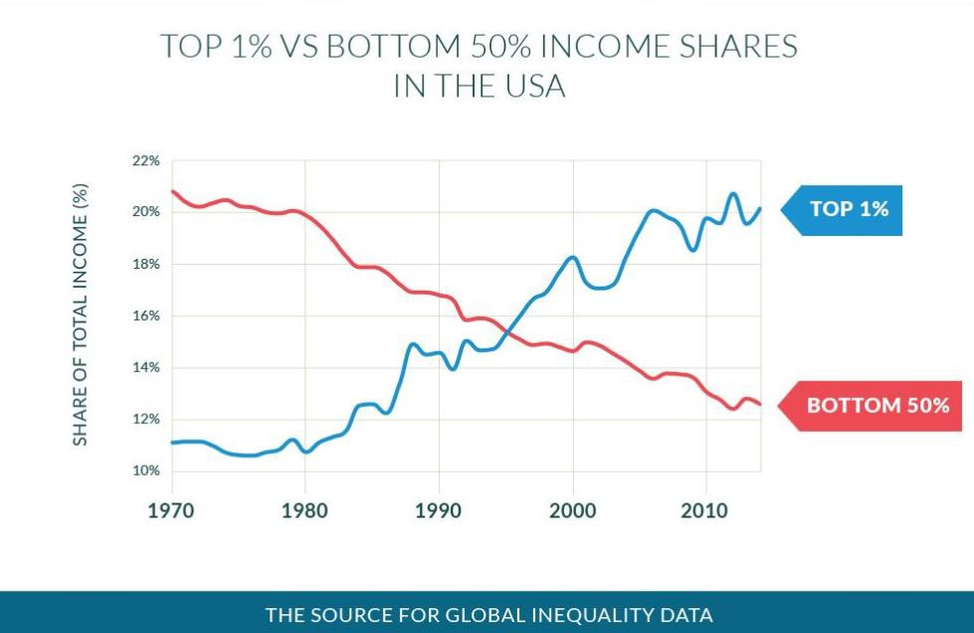
Часть присвоенных доходов по уровню доходов
http://inequality.org/income-inequality/

Slide 7
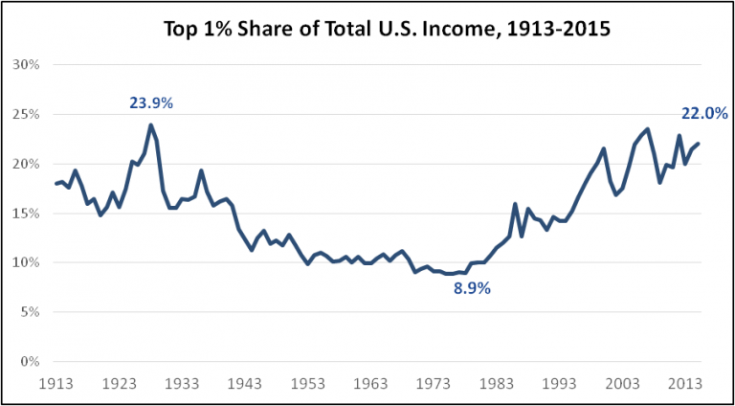
Перераспределение доходов на 1 проц. самых богатых жителей США

Slide 8
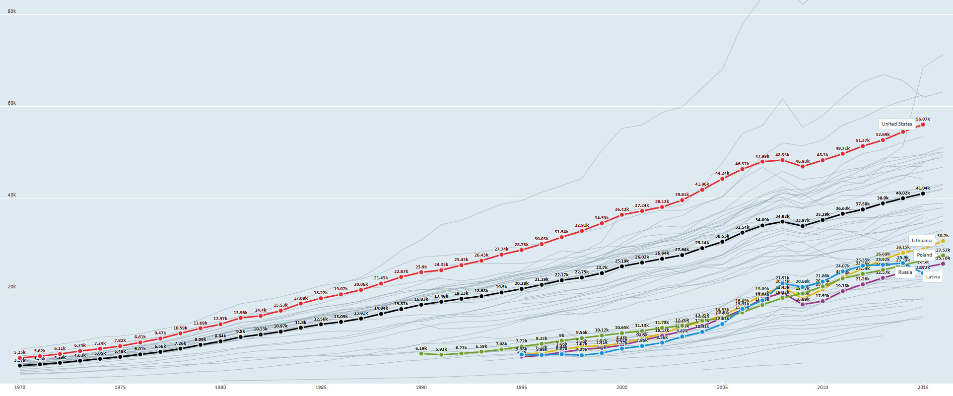
Динамика ОВП на одного жителя в странах мира (USD/capita), 1970-2016

Slide 9

Дифференциация используемых доходов (Gini koeficientas) в 2015 г. в странах ЕС
Source: Statistics Lithuania 2016; Eurostat 2016

Slide 10
Недостаточное перераспределение – причина основного растущего неравенства доходов

Slide 11
Работники изготавливают больше, однако усваивают меньше:
Динамика продуктивности и средней связи доходов работников в США, 1948-2013
Source: EPI analysis of unpublished Total Economy Productivity data from Bureau of Labor Statistics (BLS) Labor Productivity and Costs program, wage data from the BLS Current Employment Statistics, BLS Employment Cost Trends, BLS Consumer Price Index, and Bureau of Economic Analysis National Income and Product Accounts
Updated from Figure A in Raising America’s Pay: Why It’s Our Central Economic Policy Challenge, by Josh Bivens, Elise Gould, Lawrence Mishel, and Heidi Shierholz, Economic Policy Institute, 2014.

Slide 12
Изменения продуктивности и реальной заработной платы 2008-2014 (%)
Šaltinis: Benchmarking. Working Europe 2015, ETUI.

Slide 13
Средняя заработная плата (нетто) в ЕС 2015 (EUR)
(568 EUR)

Slide 14
ОВП на одного человека, ЕС, 2016 (EU-28 = 100%)

Slide 15
Недостаточное перераспределение – основа низких доходов

Slide 16
По причинам низких доходов
1. Низкая производительность труда;
2. Неэффективное управление экономикой;
3. Низкое образование;
4. Колебания экономических циклов;
5. Технологическая отсталость;
6. Высокие налоги;
7. Не гибкий рынок труда, трудовые отношения;
8. Лентяи;
9. Лентяи;
10. ...

Slide 17


Цикл социальной деструкции
Недостаточное перераспреде-ление
Низкие доходы
Низкие доходы
Нищета
Социальное отделение
Нищета
Социальное отделение
Социальная деструкция

Slide 18
Самые необходимые расходы при увеличении доходов (проц.; N = 1054)
Иные экономически неактивные люди
Все респонденты
Безработные
Получающие пенсию по старости
Все респонденты
Работающие
Больше средств выделили бы на здоровье
Ремонтировали бы жилье, дом
Больше средств выделили бы на учебу детей
Вернули бы долги
Купили бы бытовую технику
Уехали бы с семьёй в отпуск
Больше средств выделили бы на свободное время
Отремонтировали / купили бы автомобиль
Сходили бы с семьёй сытно поесть
Другое
Возможны несколько ответов, сумма превышает 100%
Источник: Количественное исследование получателей социальной поддержки за 2014 г. LSTC

Slide 19
Превенция социальной деструкции
1) С целью смирить проявления социальной деструкции, в странах мира развиваются средства социальной политики, а особенно социальной защиты и поддержки;
2) Постоянно растет их разнообразие и финансовые расходы.

Slide 20
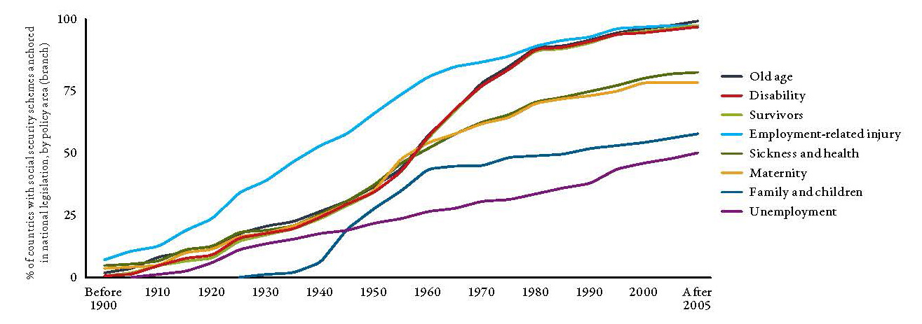
Распространение программ социальной защиты в странах мира в 1900-2005 годах (процент стран, имеющих программы)
Sources: Based on SSA and ISSA, 2012; SSA and ISSA, 2013a; SSA and ISSA, 2013b; SSA and ISSA, 2014; ILO NATLEX database.
Link: http://www.social-protection.org/gimi/gess/RessourceDownload.action?ressource.ressourceId=36924

Slide 21
Государственные расходы на социальную защиту в регионах мира (% от ОВП)
Источник: Отчет МОТ 2014/2015.

Slide 22
Недостаточность средств социальной защиты (1)
Проведенные исследования (Lewis 1968; Niskanen 1996; Hill, Gaines 2007, Spannagel 2013) показали, что формирующееся неравенство в области экономики (доходов и перераспределения прибыли) в развитых странах больше всего поощряет формирование нищеты и социального отделения, которое в долгосрочной перспективе перерастает в феномен культуры нищеты и распространение молодежи NEET.

Slide 23
Недостаточность средств социальной защиты (2)
Переживаемое более долгое время (10-20 лет) неравенство доходов и благополучия меняют ценности и установки человека по отношению к себе и общественности, начинают доминировать элементы апатии и нигилизма, которые являются признаками социальной деструкции (исследования обезьян);
В такой ситуации осуществляемые в настоящее время средства социальной защиты являются малодейственными, а в долгосрочной перспективе они ведут к институционной зависимости..

Slide 24
Цикл поведения жителей, имеющих низкий доход
Заколдованный круг
Институционная зависимость и формирование культуры нищеты, уменьшение производственного потенциала общества
Долгосрочное неравенство доходов и благополучия, восприятие себя, как униженного человека
Институционная
зависимость
Уменьшение доходов, растущая зависимость от социальной поддержки, доминирование пассивных
установок
Неуверенность в своих силах, потеря самооценки
Уменьшение экономических амбиций, нестабильность занятости, перемена ценных установок

Slide 25
Стремясь уменьшать нищету и социальное отделение (1)
Необходимо значительно более эффективно использовать доходы и имущество как силу, формирующую развитие общества, которая сегодня по причине растущего неравенства благополучия все больше выполняет функцию социальной деструкции.

Slide 26
Стремясь уменьшать нищету и социальное отделение (2)
1) Во-первых, необходимо экономическими средствами направленно уменьшать неравенство доходов (между сторонами и внутри сторон). Необходимы международные инициативы, однако и решения национального уровня могут быть действенными до определенной степени.

Slide 27
Стремясь уменьшать нищету и социальное отделение(3)
2) На национальном уровне необходимо увеличивать синергию политики социальной защиты и просвещения, увеличивая роль политики просвещения в области уменьшения социального отделения. Для этой цели просвещение должно не столько акцентировать приобретение знаний и компетенций, сколько формирование мотивации просоциальной активности через полноценное раскрытие самореализации лица.

Slide 28
Роль
профсоюзов

Slide 29
Динамика членства в профсоюзе и части усваиваемых доходов самых высоких доходов работников (top 10%) США, 1917–2012 г.г.
Source: Data on union density follow the composite series found in Historical Statistics of the United States, updated to 2012 from unionstats.com. Income inequality (share of income to top 10%) from Piketty and Saez, “Income Inequality in the United States, 1913-1998, Quarterly Journal of Economics, 118(1), 2003, 1–39. Updated and downloadable data, for this series and other countries, are available at The World's Top Income Database. Updated September 2013. "

Slide 30
Роль профсоюзов (1)
1) Увеличивают равномерность распределения прибыли;
2) Уменьшают неравенство доходов;
3) Увеличивают социальную чувствительность трудовых отношений;
4) Увеличивают удовлетворенность работников в трудовой сфере (привлекательность рынка труда страны).

Slide 31
Роль профсоюзов(2)
5) Уменьшают возможности не прозрачных действий на уровне предприятия;
6) Уменьшают присваиваемую работодателем часть прибыли;
7) Увеличивают эффективность использования трудовых ресурсов.

Slide 32
Основная проблема внедрения работников в управление предприятием
ПРОБЛЕМА РАСПРЕДЕЛЕНИЯ ДОХОДОВ ПРЕДПРИЯТИЯ МЕЖДУ РАБОТОДАТЕЛЕМ И РАБОТНИКАМИ
a) БОЛЬШЕ ПРИСВОИТЬ (без работников)
b) БОЛЬШЕ ЗАРАБОТАТЬ (с работниками).

Slide 33
Возможности деятельности в Литве
1) Инициирование подписания коллективных договоров на всех уровнях;
2) Увеличение привлекательности членства в профсоюзах (акция красных конвертов для рискованных профессий);
3) Развитие и поощрение форм участия работников в прибыли (информация, обучения).

Slide 34
Возможности деятельности в Литве
4) Социальные акции «Поговори с работодателем о Твоей зарплате»;
5) Движение против коррупции и неэффективного управления государством (системное накопление и распространение информации о нарушениях – ОЧЕНЬ ВАЖНО).
6) Организация конкурса наиболее привлекательных и непривлекательных работодателей.

Slide 35
Двигаться от конфронтации в сторону сотрудничества можно только с помощью решительных действий!

